Slide 1
「观火」安全技术沙龙
"快手内部文档请勿外传"
X
对抗下的Java Webshell的生存之道
——————————
快手安全高级工程师：林茂新

Slide 2
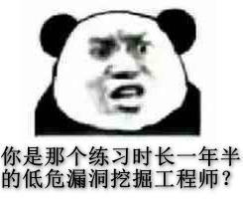
自我介绍
林茂新（l1nk3r）
练习时长两年半的代码审计工程师
现快手安全高级工程师
Xray team && 90sec team 核心成员

Slide 3
目录
1、Java Webshell的静态对抗
2、Java Webshell层面的动态对抗
3、Java Webshell的一些小Trick

Slide 4
1、Java Webshell的静态对抗

Slide 5
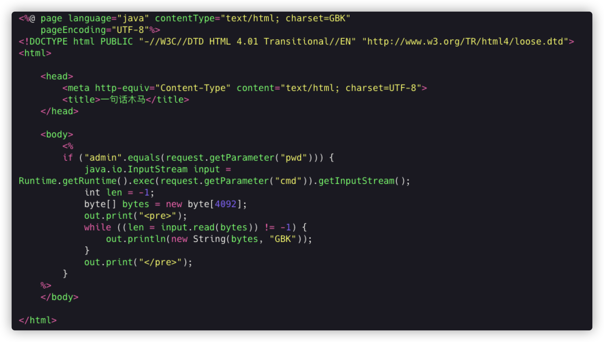
Webshell的静态对抗
为什么Webshell会被D盾等静态查杀攻击检查出来？
1、普通命令执行马
2、Webshell连接工具服务端Shell文件（例如：冰蝎、哥斯拉）

Slide 6
Webshell的静态对抗
核心检查方式，正则关键字扫描
解决思路：
- 尽量避免出现关键字，例如:exec、system、execute、shell、cmd等。
- 由于判断系统操作类型`System.getProperty/getProperties`带有一些关键字，可以考虑使用fileSeparator进行代替。
- 使用Scanner代替常见的BufferedReader方法接受回显。

Slide 7
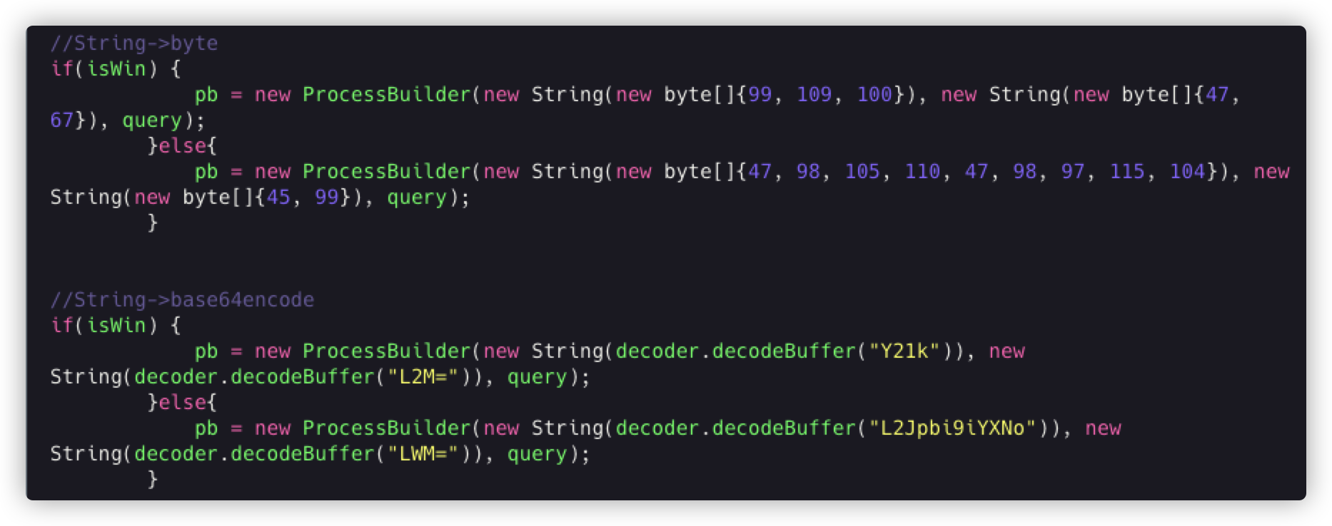
Webshell的静态对抗

Slide 8
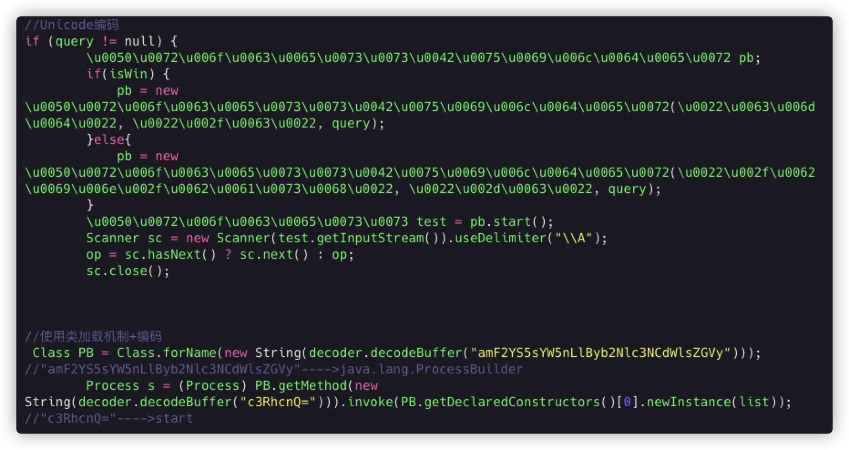
Webshell的静态对抗

Slide 9
Webshell的静态对抗

Slide 10
2、Java Webshell层面的动态对抗

Slide 11
Java Webshell层面的动态对抗
1、WAF的流量拦截
2、WAF的语义引擎
3、RASP

Slide 12
流量层面-冰蝎3
Content-Type: application/octet-stream
Accept: text/html,application/xhtml+xml,application/xml;q=0.9,image/webp,image/apng,*/*;q=0.8,application/signed-exchange;v=b3;q=0.9
Notes:
只能提交二进制，而且只能提交一个二进制，如果提交文件的话，只能提交一个文件,后台接收参数只能有一个，而且只能是流（或者字节数组）；

Slide 13
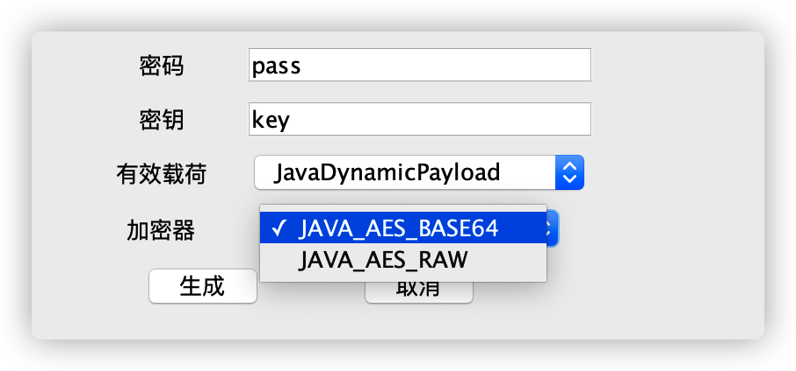
流量层面-哥斯拉

Slide 14
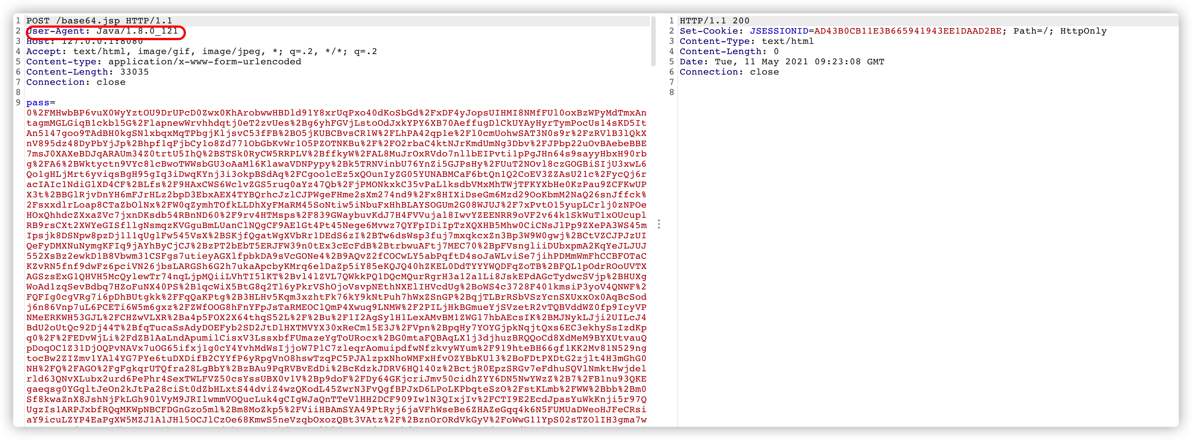
流量层面-哥斯拉-Base64
第一个包：User-agent为jdk版本号，请求内容长度较大，参数为单个参数，首次请求会有Set-Cookie操作。

Slide 15
流量层面-哥斯拉-Base64
第二个包：User-agent为jdk版本号，Cookie在第二行，请求内容长度较小，参数为单个参数，响应包长度固定为56个字节，响应内容字符特征固定：38个数字字母==16个数字字母。

Slide 16
流量层面-哥斯拉-RAW
第一个包：User-agent为jdk版本号，请求长度的、固定，请求内容为二进制数据，响应包存在Set-Cookie操作。

Slide 17
流量层面-哥斯拉-RAW
第二个包：User-agent为jdk版本号，Cookie在第二行，请求内容长度固定32个字符，内容为二进制数据，响应包长度固定为16个字节。

Slide 18
流量层面-内存马
在请求图片文件的情况下，返回的响应类型Content-Type通常也是text/html

Slide 19
语义WAF
这是一个命令执行shell，对于AST的语义waf，他的输出可控，他的输出是命令执行，所以被拦截。

Slide 20
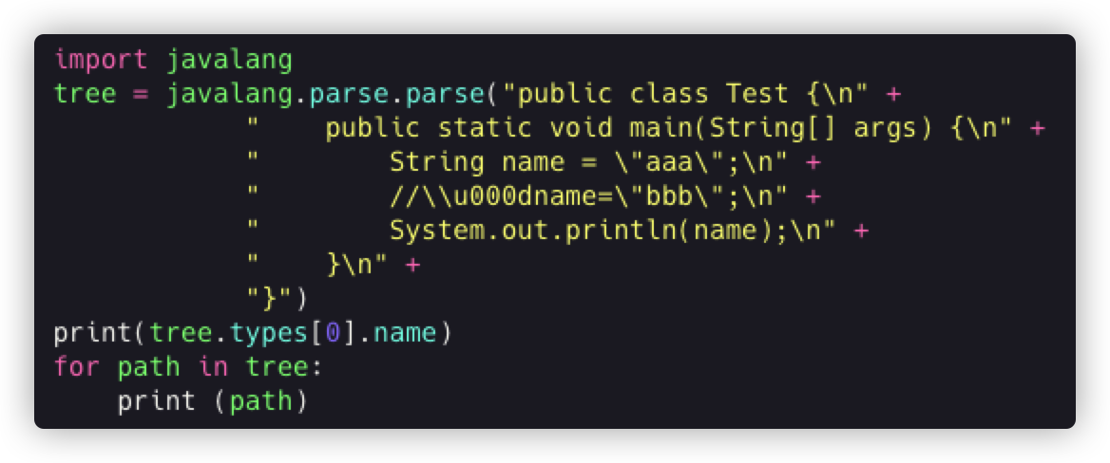
语义WAF

Slide 21
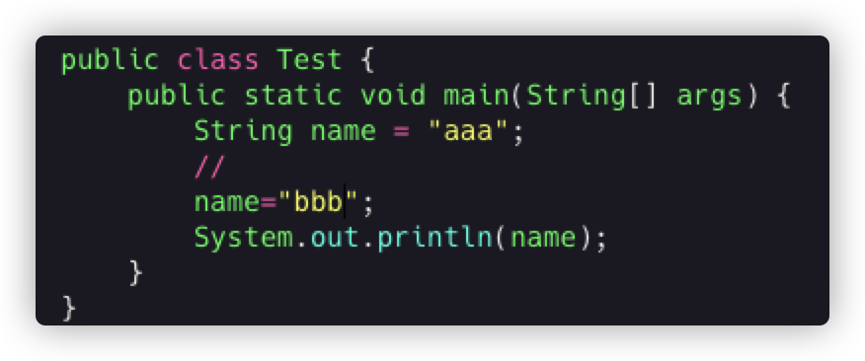
语义WAF
\u000d实际上是一个换行符/r，Java会解析Unicode编码，在执行阶段把它当作是一个换行符，所以实际上执行效果就是如下所示。

Slide 22
语义WAF
对于语言特性的差异导致绕过，在语义WAF非常常见

Slide 23
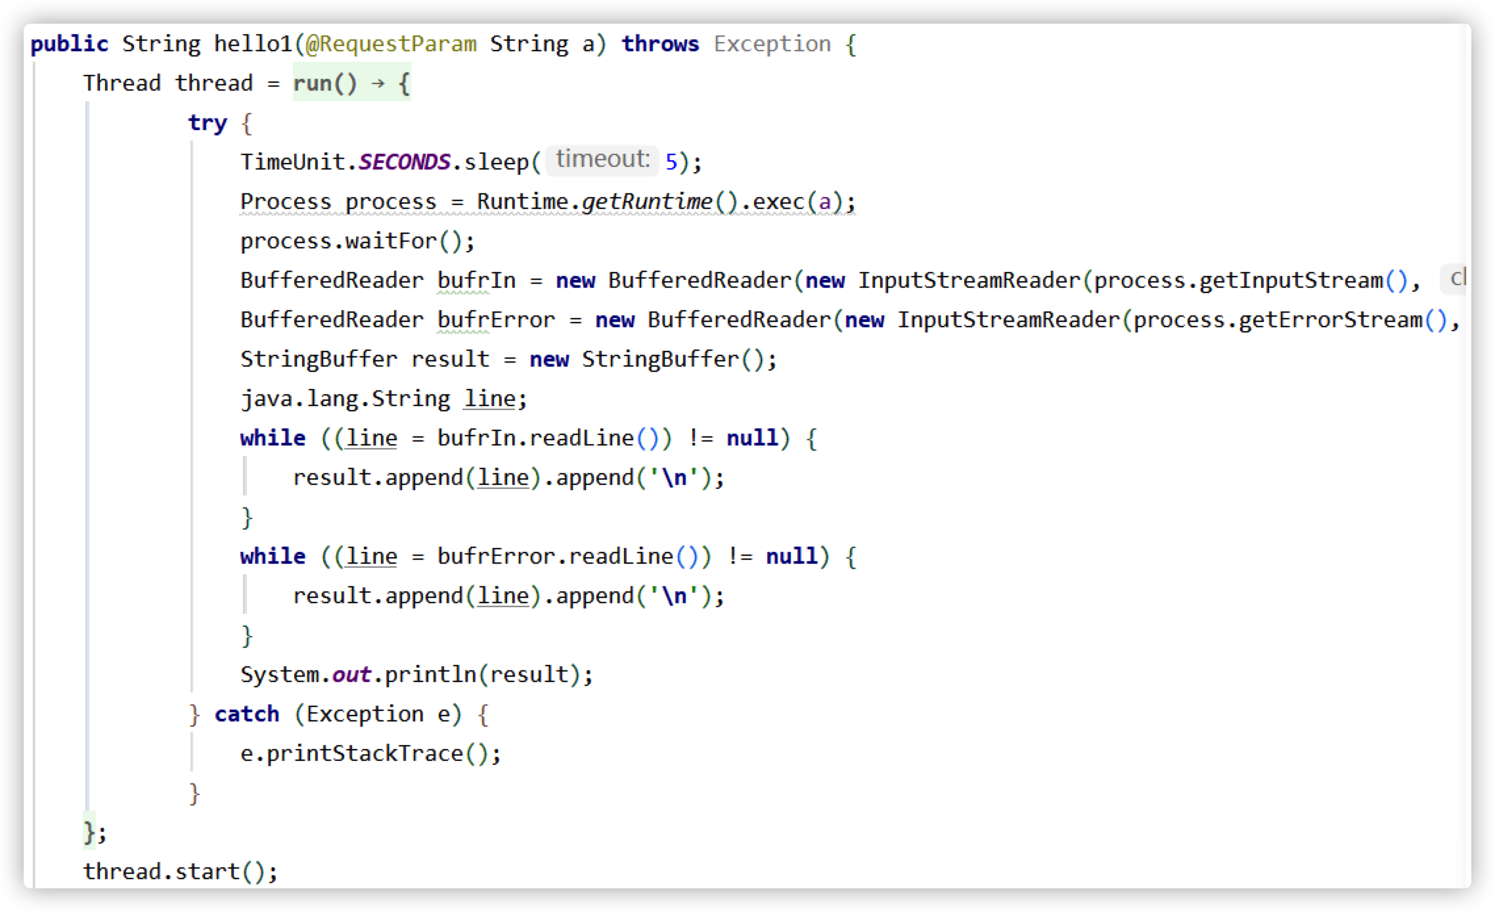
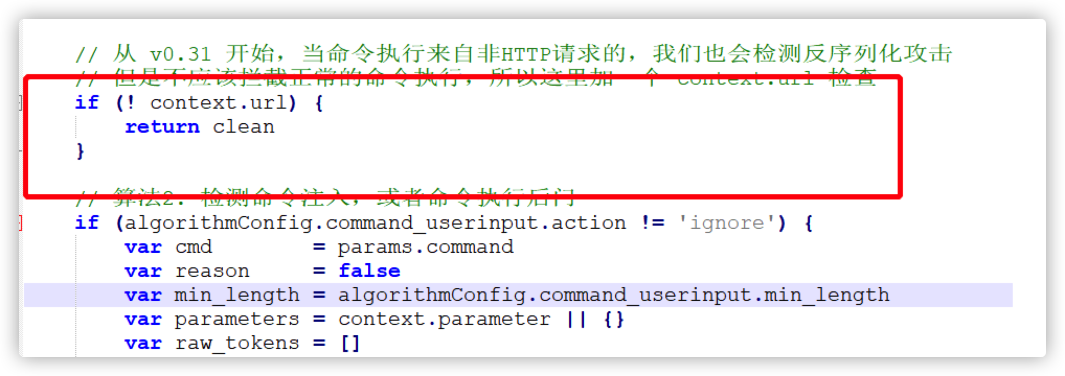
原因在于我们通过新的
RASP
RASP的核心思路还是根据调用栈来拦截webshell
原因在于我们通过新的线程启动一个Context中没有url，所以绕过了

Slide 24
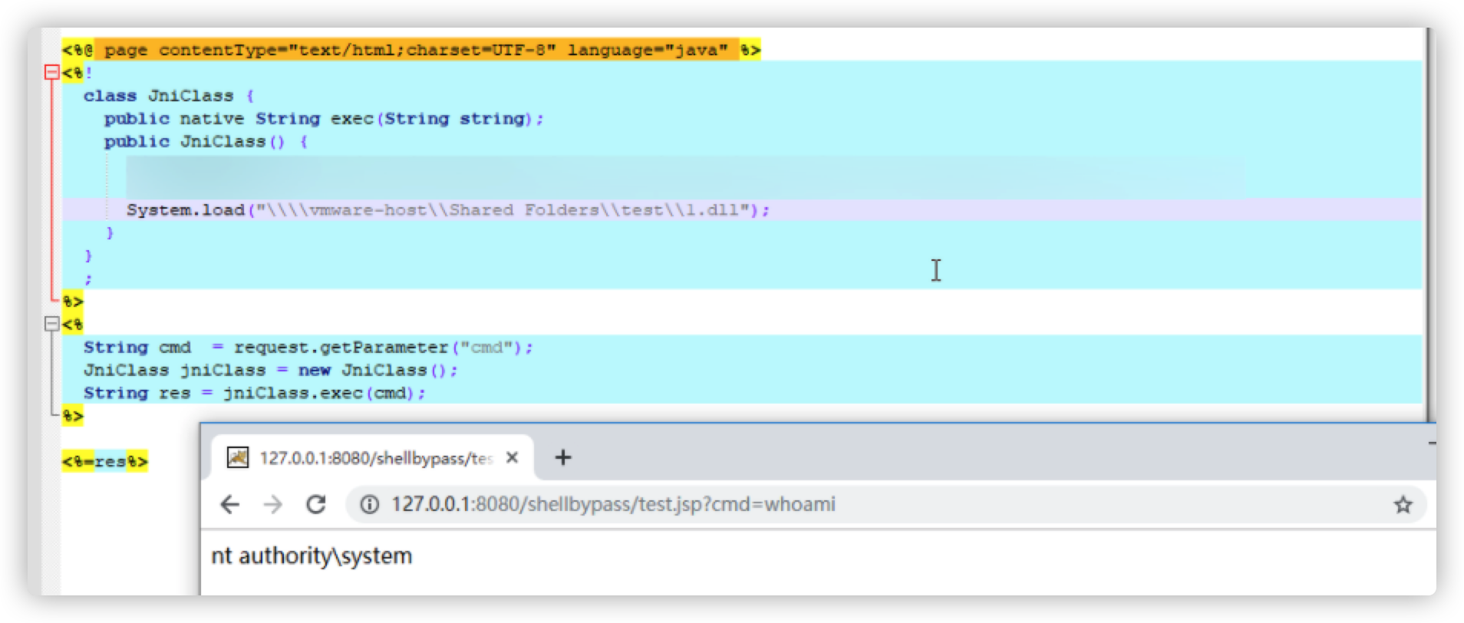
RASP
通过JNI的接口方式直接逃离命令执行检查的HOOK点也是一种绕过方式

Slide 25
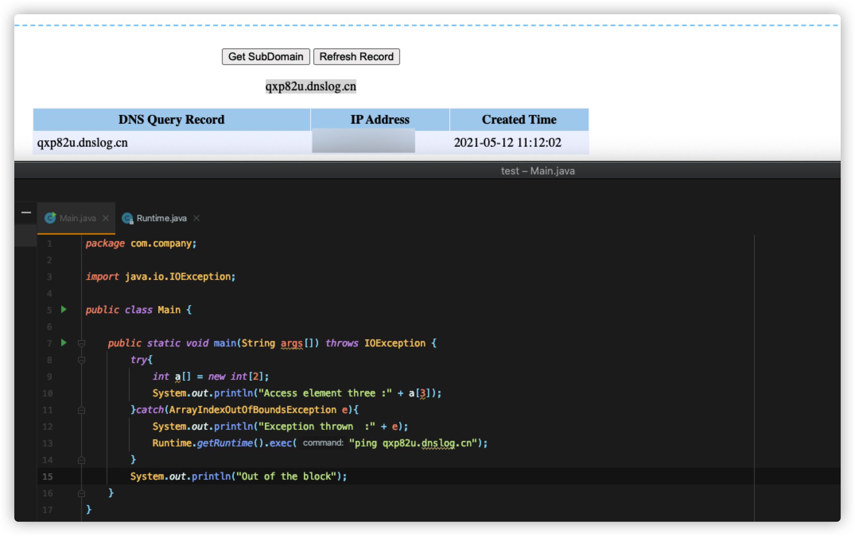
RASP
把恶意代码放到异常当中执行。

Slide 26
3、Java Webshell的一些小Trick

Slide 27
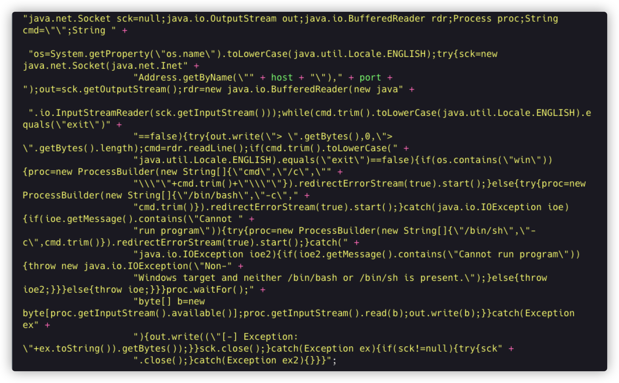
Trick
反弹Shell的时候不要用命令进行反弹，会触发EDR等安全设备告警，可采用Java API

Slide 28
Trick
利用sun.misc.BASE64Encoder的兼容性来混淆base64编码
public static void main(String args[]) throws IOException {
String test = "YWFhYQ===";
byte[] encrypted = new BASE64Decoder().decodeBuffer(test);
byte[] decrypted = Base64.getDecoder().decode(test);
}

Slide 29
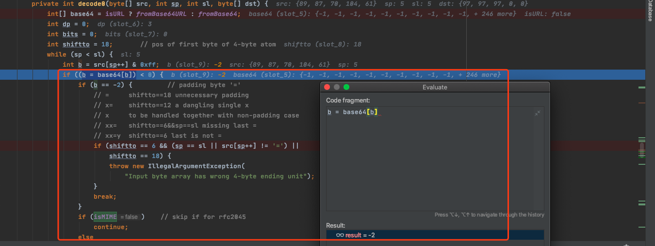
Trick
sun.misc.BASE64Decoder这个方法做base64解码的时候，针对base64的兼容性更高，你在base64的字符串后面无论加多少个=都没关系，但是在例如java.util.base64.decode这类型严格按照base64规范的进行解码的方法下，就会出现报错。

Slide 30
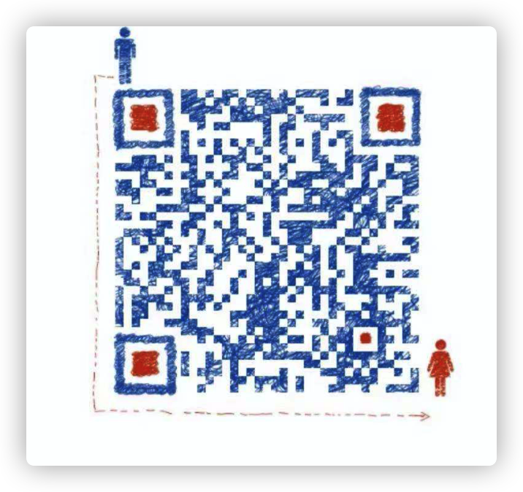
广告时间
×
职位描述
1、产品安全测试，安全评估，以及代码审计；
2、跟踪安全动态，研究前沿安全技术，对互联网重大安全漏洞进行响应分析；
3、对网络入侵，业务风险事件进行响应处理。
任职要求
1、良好的计算机基础，熟悉操作系统，网络基础原理，熟悉TCP/IP、HTTP等协议；
2、熟练使用sqlmap、burpsuite、metasploit等常见安全测试工具，了解原理，熟悉代码并且对其进行过二次开发者优先；
3、熟悉java代码审计；
4、良好的编码能力。熟练使用Python，Shell，Lua; 熟悉mysql、redis等；
5、具有良好的沟通协调能力、较强的团队合作精神、优秀的执行能力；
6、有很强的分析问题和解决问题的能力。
优先条件
1、在各大SRC、乌云、freebuf等平台上发表或报告有独到见解、技术创新、思路创新的漏洞或文章；
2、熟悉移动app安全，理解app安全需求；熟悉app安全问题处理、预防的手段和方法；能够独立进行安卓、iOS平台的app逆向和安全测试；
3、精通某一安全的细分领域技术，如：代码审计、HIDS/WAF/扫描器等的规则编写、逆向技术、社会工程学、大数据情报分析等。

Slide 31
THANK YOU!

